Slide 1
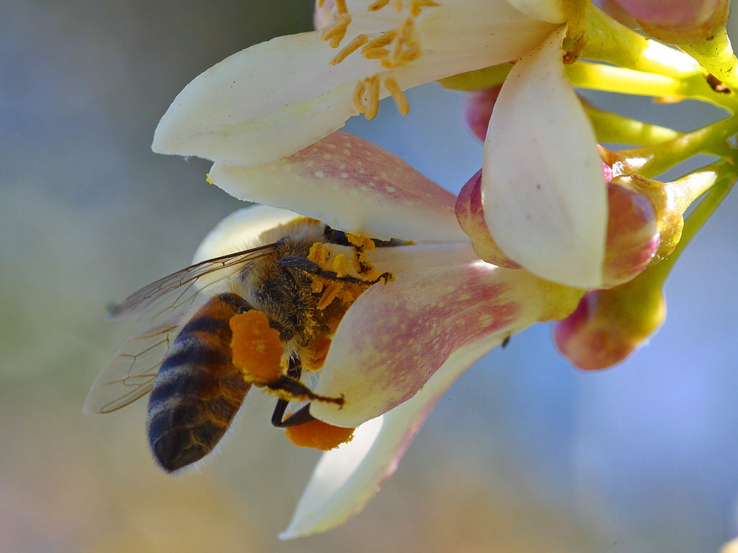
স্বাগতম

Slide 2
পরিচিতি
খাদেমুল বাসার
সহকারি শিক্ষক
মগলিশ পুর সরকারি প্রাথমিক বিদ্যালয়
ঘোড়াঘাট,দিনাজপুর।
শ্রেণিঃ৩য়
বিষয়ঃপ্রাথমিক বিজ্ঞান
পাঠঃমৌসুমি ফল ও সবজি
পাঠ্যাংশঃমৌসুমি সবজি।

Slide 3
শিখনফলঃ
১। কী কী মৌসুমি সবজি পাওয়া যায় তার নাম বলতে পারবে।
২।সারাবছর পাওয়া যায় এমন সবজির নাম বলতে পারবে।

Slide 4
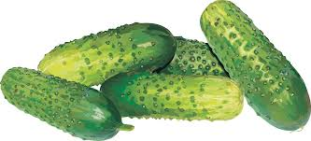
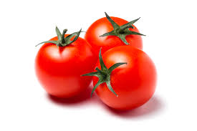
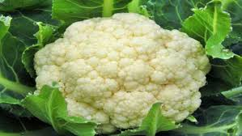
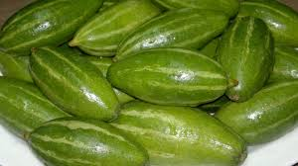
মৌসুমি সবজি
শশা
ফুলকপি
পটল
টমেটো

Slide 5
আমাদের আজকের পাঠঃ
মৌসুমি সবজি

Slide 6
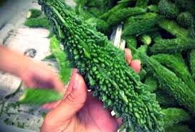
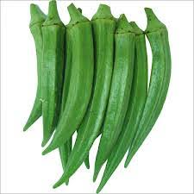
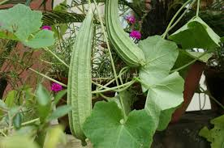
গ্রীষ্মকালীন সবজি
পটল
করলা
ঢেড়স
ঝিঙ্গা

Slide 7
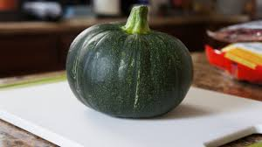
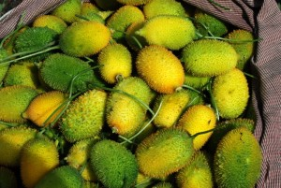
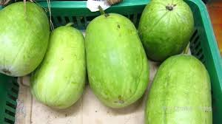
মিষ্টি কুমড়া
কাঁকরোল
চালকুমড়া

Slide 8
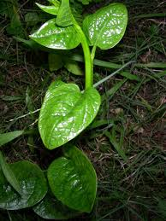
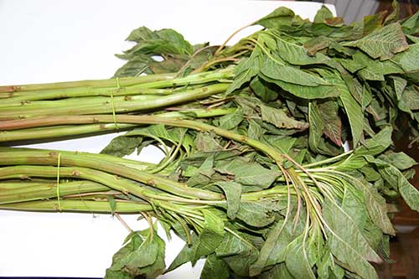
গ্রীষ্মকালীন শাক
পুঁইশাক
ডাটাশাক

Slide 9
ঝিঙ্গা
কাঁকরোল
ধুন্দল
-
গ্রীষ্মকালীন
শাক ও
সবজি
মুখি কচু
ডাটা শাক
চাল কুমড়া
শশা

Slide 10
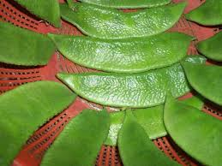
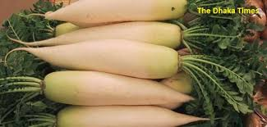
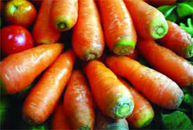
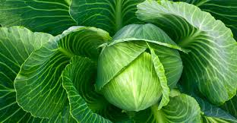
শীতকালীন সবজি
শিম
মূলা
গাজর
বাঁধাকপি

Slide 11
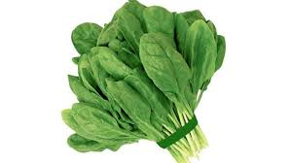
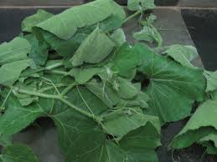
শীতকালীন শাক
পালং শাক
লাউ শাক

Slide 12
পালংশাক
লেটুস
গাজর
শীতকালীন শাক ও
সবজি
মূলা
ফুলকপি
টমেটো

Slide 13
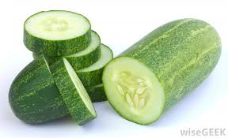
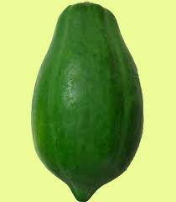
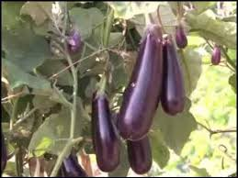
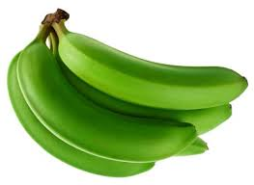
বারোমাসি সবজিঃ
শশা
পেঁপে
কলা
বেগুন

Slide 14
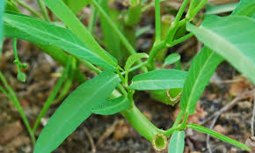
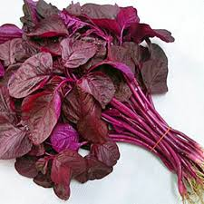
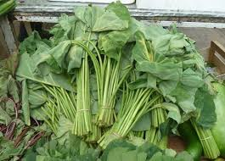
বারোমাসি শাকঃ
কলমিশাক
লালশাক
কচুশাক

Slide 15
পেঁপে
শশা
বেগুন
বারোমাসি
শাক ও
সবজি
লালশাক
কাঁচাকলা
কচুশাক

Slide 16
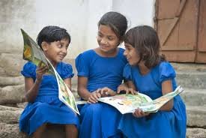
বইয়ের ৪১ পৃষ্ঠা বের করো এবং পড়ো।

Slide 17
দলীয় কাজ
শাপলা দল
জবা দল
গোলাপ দল
গ্রীষ্মকালীন তিনটি
সবজির নাম লিখ।
শীতকালীন তিনটি
সবজির নাম লিখ।
বারোমাসি তিনটি
সবজির নাম লিখ।

Slide 18
মূল্যায়ন
১।মৌসুম অনুযায়ী বাংলাদেশের সবজিকে কয় ভাগে ভাগ করা হয়?
২।শূন্যস্থান পূরণ করঃ
(ক) মিষ্টিকুমড়া -----------সবজি।
(খ)টমেটো--------------সবজি।
(গ)শশা-----------------সবজি।
গ্রীষ্মকালীন
শীতকালীন
বারোমাসি

Slide 19
ধন্যবাদ

